Slide 1
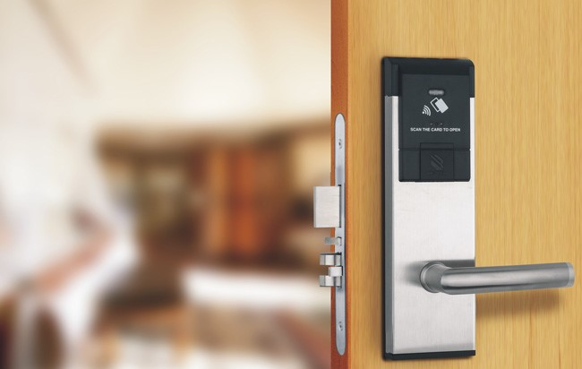

HỆ THỐNG KHÓA CỬA THÔNG MINH
Giảng viên: Nguyễn Thái Sơn
Học viên: Lê Văn Hoàng
Lớp: AD1020E
Giảng viên: Vũ Minh Ngọc
Học viên: Lê Văn Hoàng
Lớp: EP1020E

Slide 2
NỘI DUNG:
1. Mô tả bài toán và phạm vi sử dụng
2. Kiến thức và công nghệ triển khai
3. Các chức năng của hệ thống
4. Thiết kế (CSDL, UI,...)
5. Demo sản phẩm

Slide 3


